Slide 1
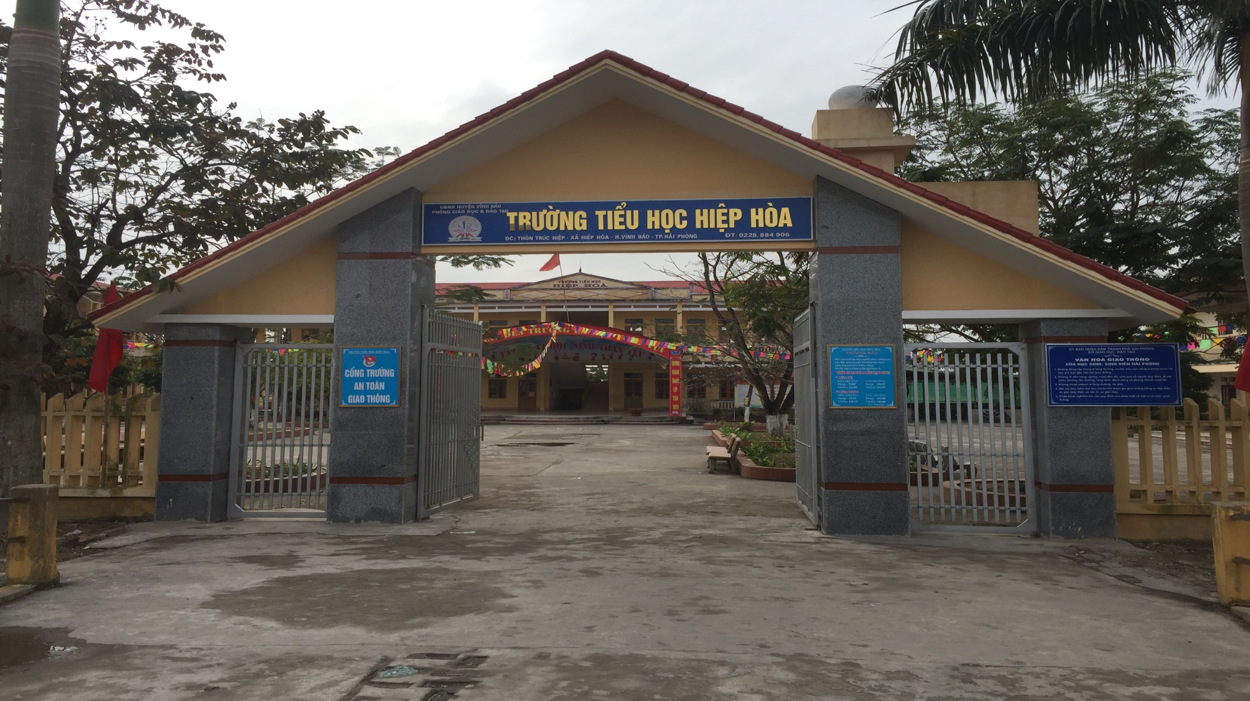

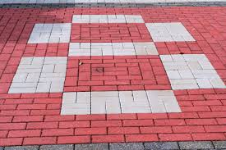

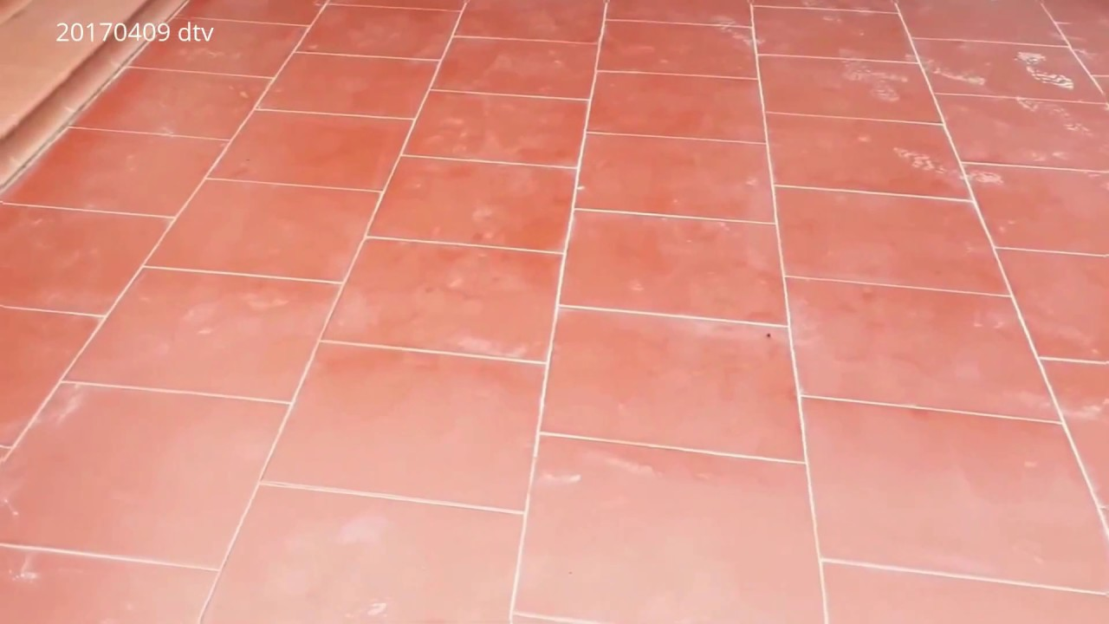
ỦY BAN NHÂN DÂN HUYỆN VĨNH BẢO PHÒNG GIÁO DỤC VÀ ĐÀO TẠO
Môn: Khoa học
Bài: Phòng bệnh béo phì
Đơn vị công tác: Trường tiểu học Hiệp Hòa
Địa chỉ: Xã Hiệp Hòa - Huyện Vĩnh Bảo - Hải Phòng

Slide 2

KIỂM TRA BÀI CŨ
      Vì sao trẻ nhỏ bị suy dinh dưỡng?
      Em hãy kể tên một số bệnh do ăn thiếu chất dinh dưỡng?
      Em hãy nêu cách đề phòng bệnh do ăn chất dinh dưỡng?

Slide 3

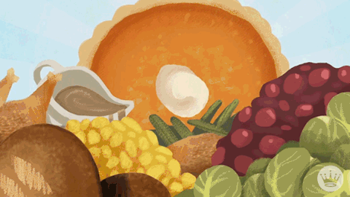
PHÒNG BỆNH
BÉO PHÌ

Slide 4
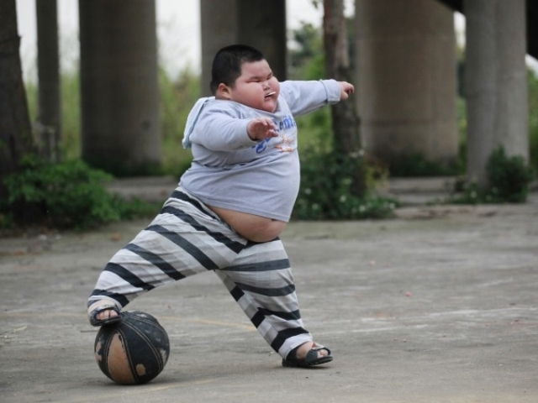
Dấu hiệu nhận biết
Nguyên nhân
Tác hại
Cách phòng bệnh

Slide 5

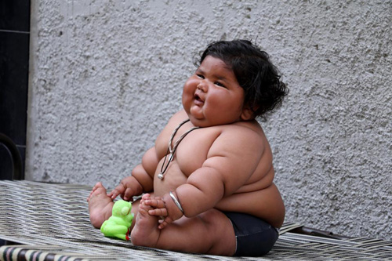
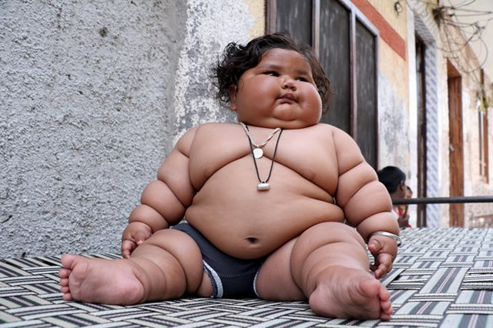
DẤU HIỆU NHẬN BIẾT
Có lớp mỡ quanh đùi, cánh tay trên, vú và đùi
Cân nặng hơn những người cùng lứa tuổi và chiều cao từ 5 kg
Bị hụt hơi khi gắng sức

Slide 6
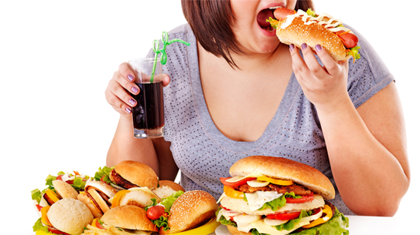
NGUYÊN NHÂN
Ăn quá nhiều chất dinh dưỡng
Lười vận động nên mỡ tích nhiều dưới da
Do rối loạn nội tiết

Slide 7
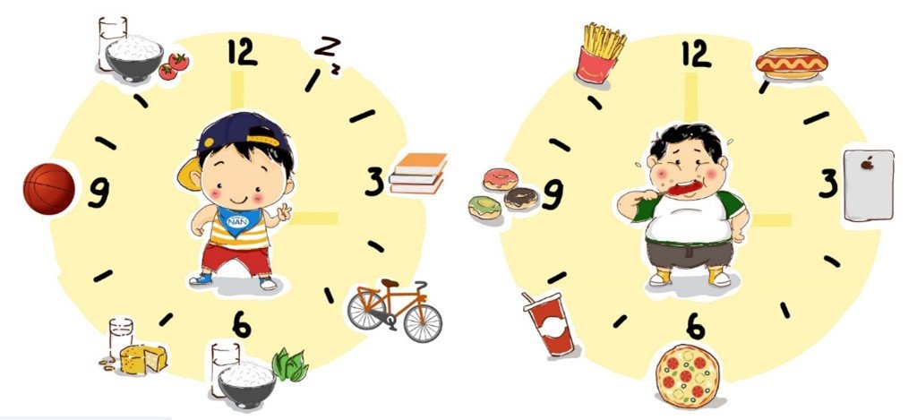
`

Slide 8

TÁC HẠI CỦA BÉO PHÌ
Hay bị bạn bè chế giễu
Lúc nhỏ bị béo phì thì sẽ có
nguy cơ béo phì khi lớn.
Có nguy cơ mắc các bệnh
như tim mạch, huyết áp cao,
tiểu đường….

Slide 9

CÁCH PHÒNG BỆNH BÉO PHÌ
Ăn uống hợp lý, ăn chậm, nhai lâu
Thường xuyên vận động thể dục thể thao
Đi khám bác sĩ

Slide 10


